Slide 1
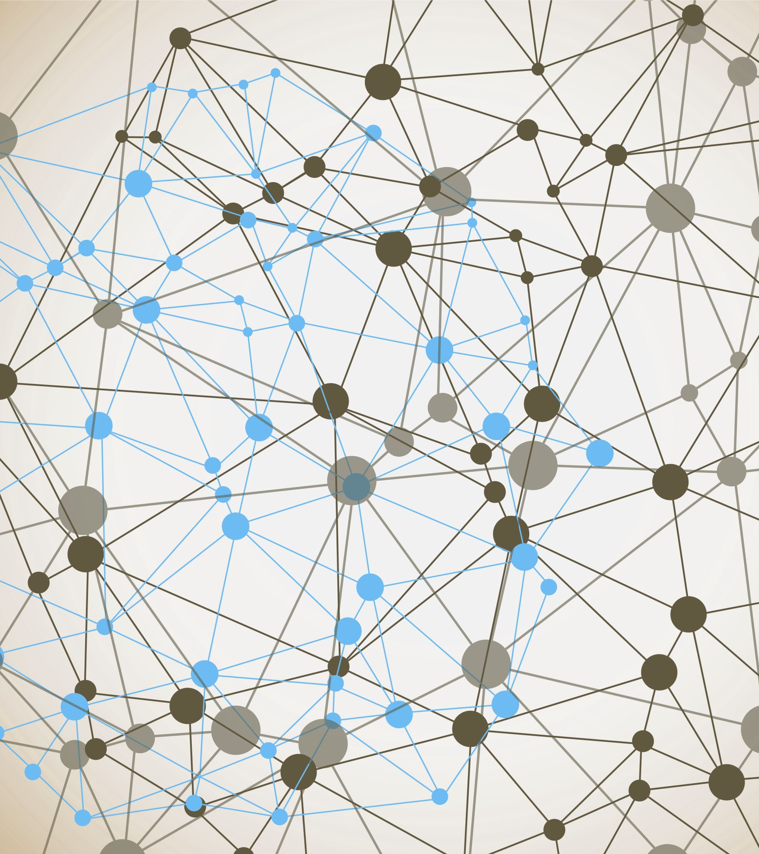
OpenAI
CLIP: Connecting Text and Images

Slide 2

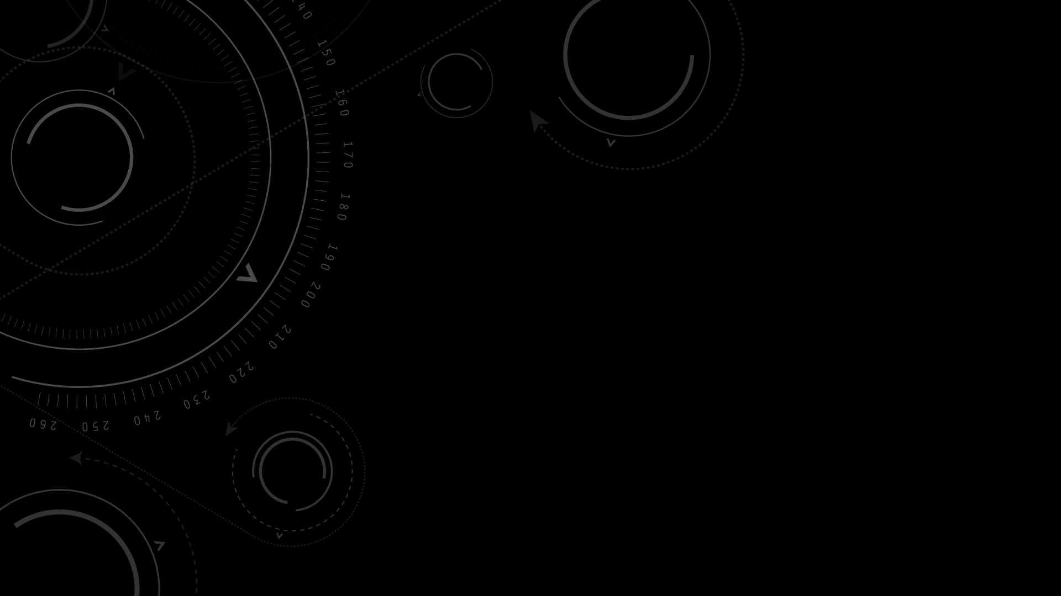
CLIP: Connecting Text and Images
(CLIP) Entrenamiento previo de imagen y lenguaje contrastivo
Es una red neuronal que aprende eficientemente conceptos visuales de la supervisión del lenguaje natural.
CLIP aprende de los pares texto-imagen que ya están disponibles públicamente en Internet.

Slide 3

CLIP
- Esta red puede ser instruida en lenguaje natural para realizar una gran variedad de puntos de referencia de clasificación, sin optimizar directamente el rendimiento del punto de referencia, similar a las capacidades de ”Disparo Cero”
- El aprendizaje de disparo cero (ZSL) es una configuración problemática en la que, en la etapa de prueba, un estudiante reconoce objetos de clases que no se habían visto previamente en la etapa de entrenamiento.

Slide 4
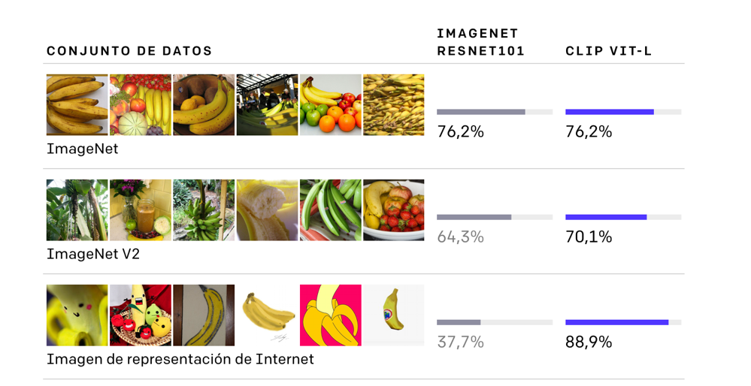
RESNET 101 VS CLIP Aunque ambos modelos tienen la misma precisión en el conjunto de pruebas de ImageNet, el rendimiento de CLIP es mucho más representativo

Slide 5
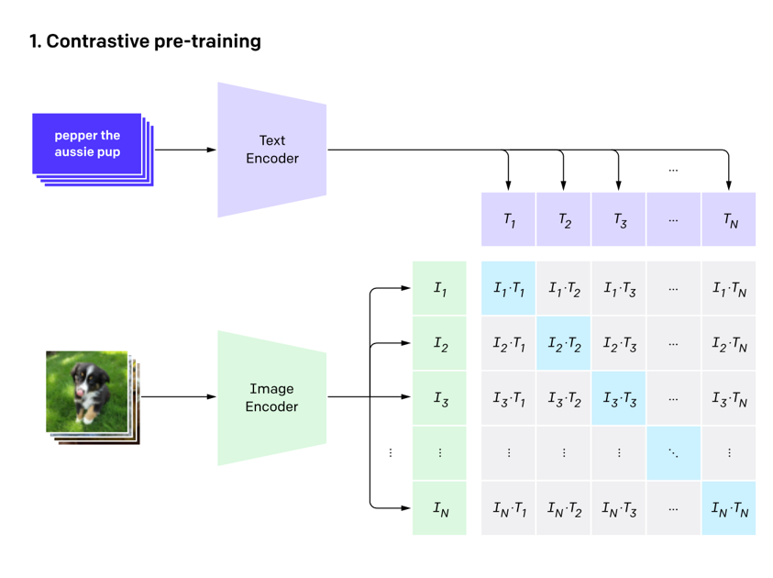
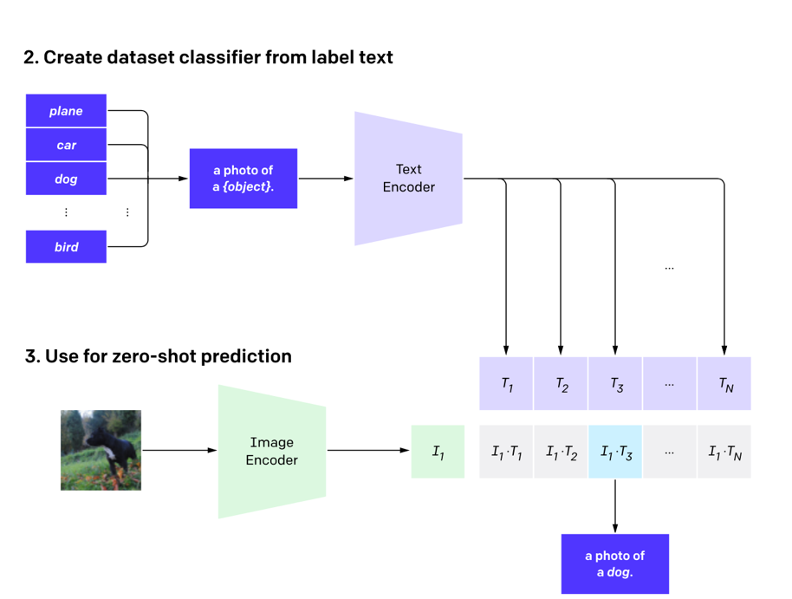

Slide 6
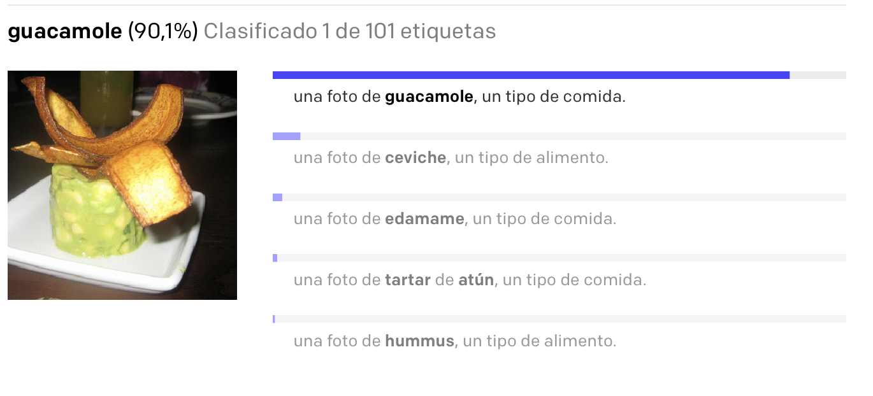
EJEMPLO 1

Slide 7
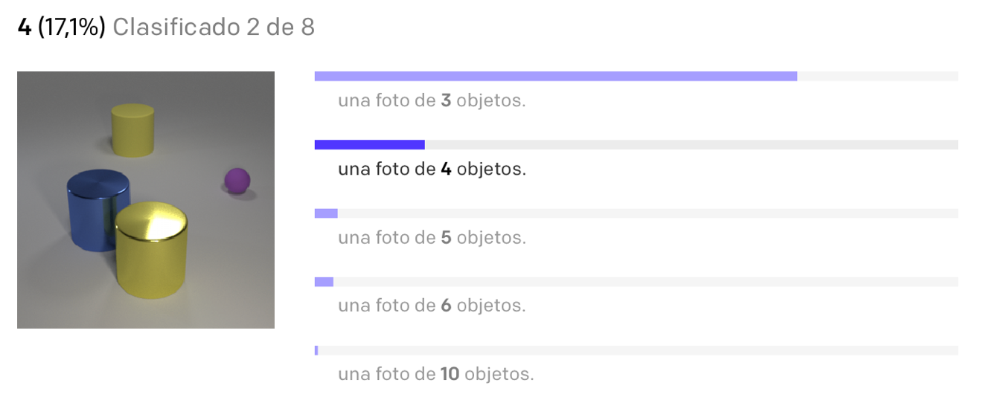
EJEMPLO 2 Esto resulta en que su rendimiento de referencia sea mucho más representativo de su rendimiento en la naturaleza

Slide 8
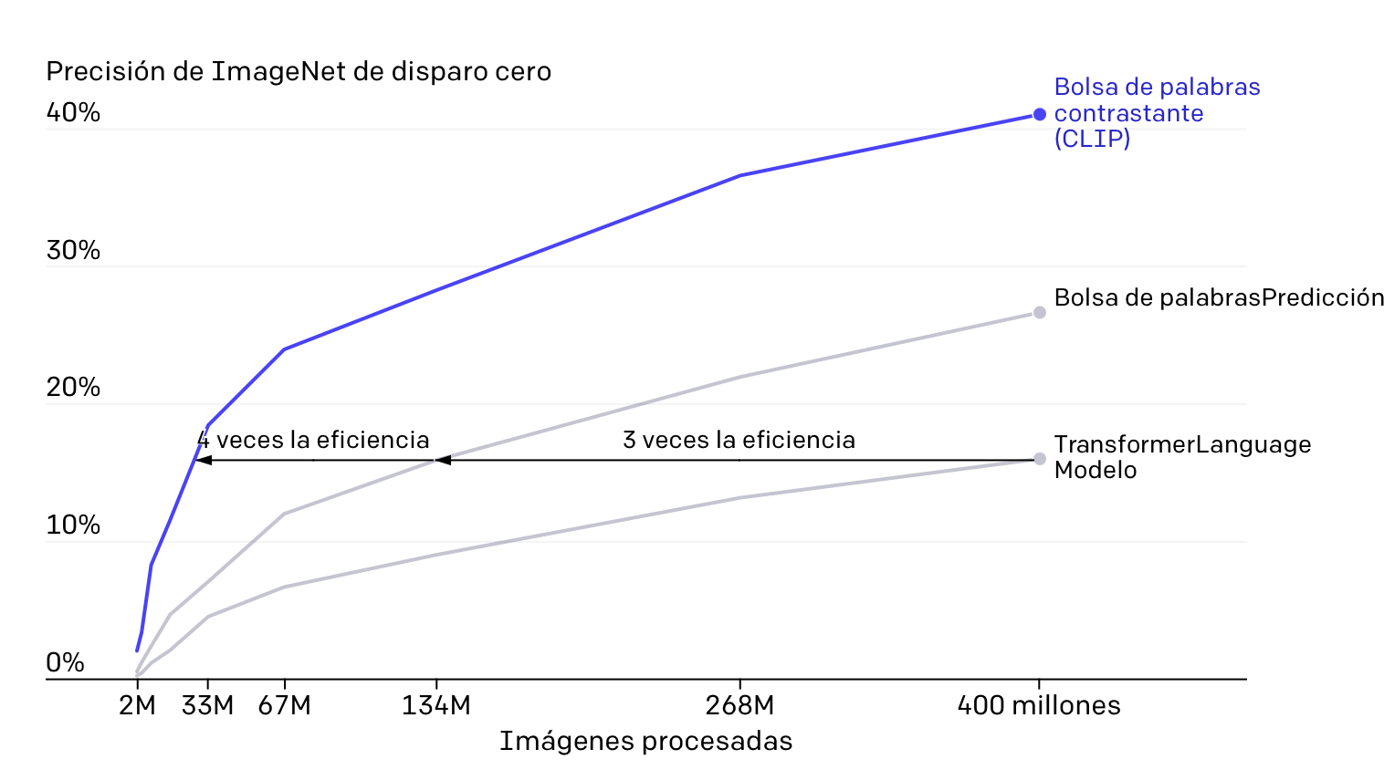
Principales conclusiones
CLIP es altamente eficiente
CLIP aprende de datos sin filtrar, muy variados y muy ruidosos
CLIP es flexible y general porque. aprenden una amplia gama de conceptos visuales directamente del lenguaje natural

